Slide 1
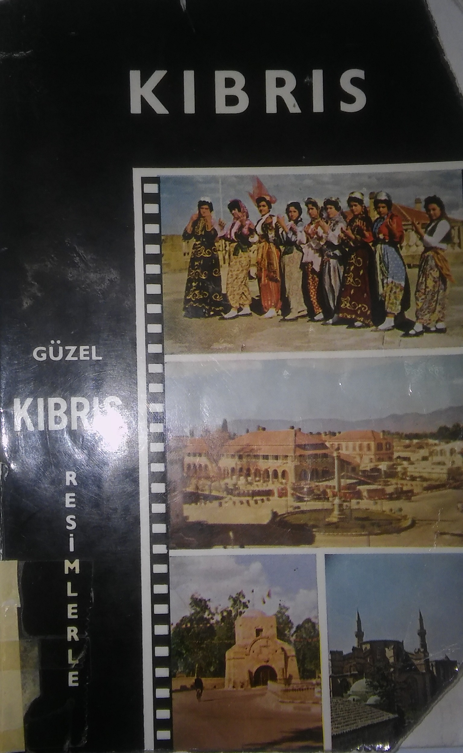
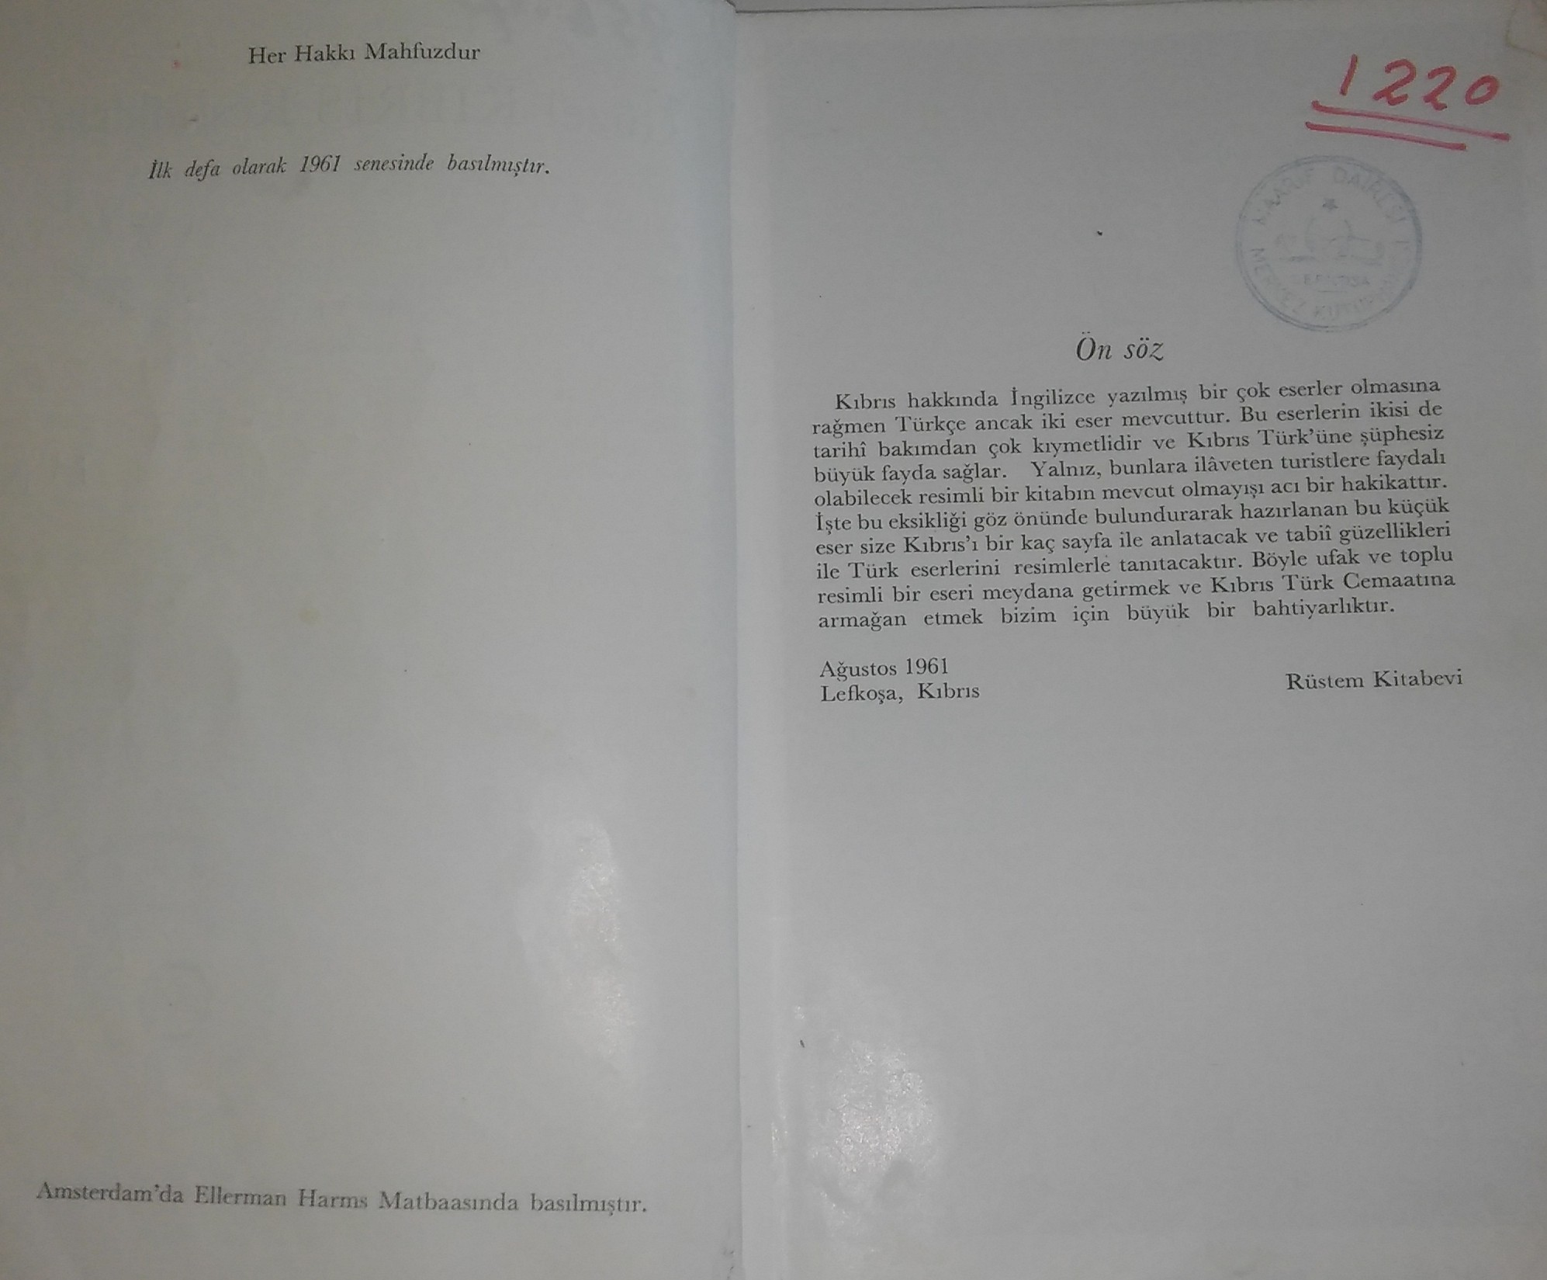
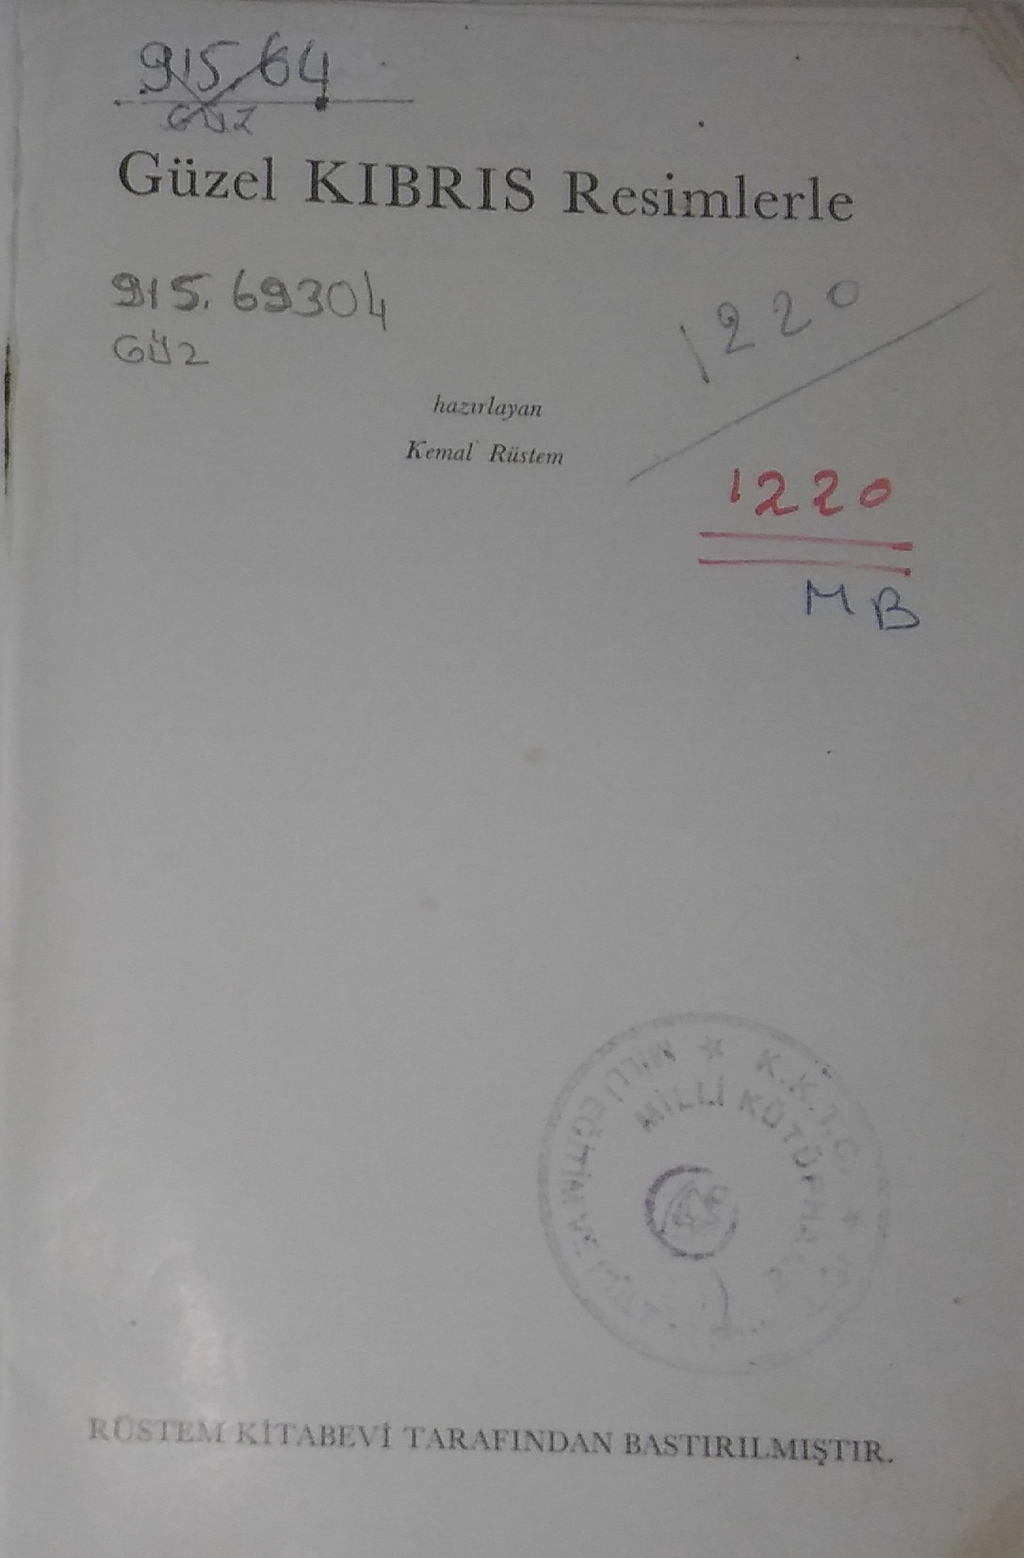
Μέρος Γ΄

Slide 2
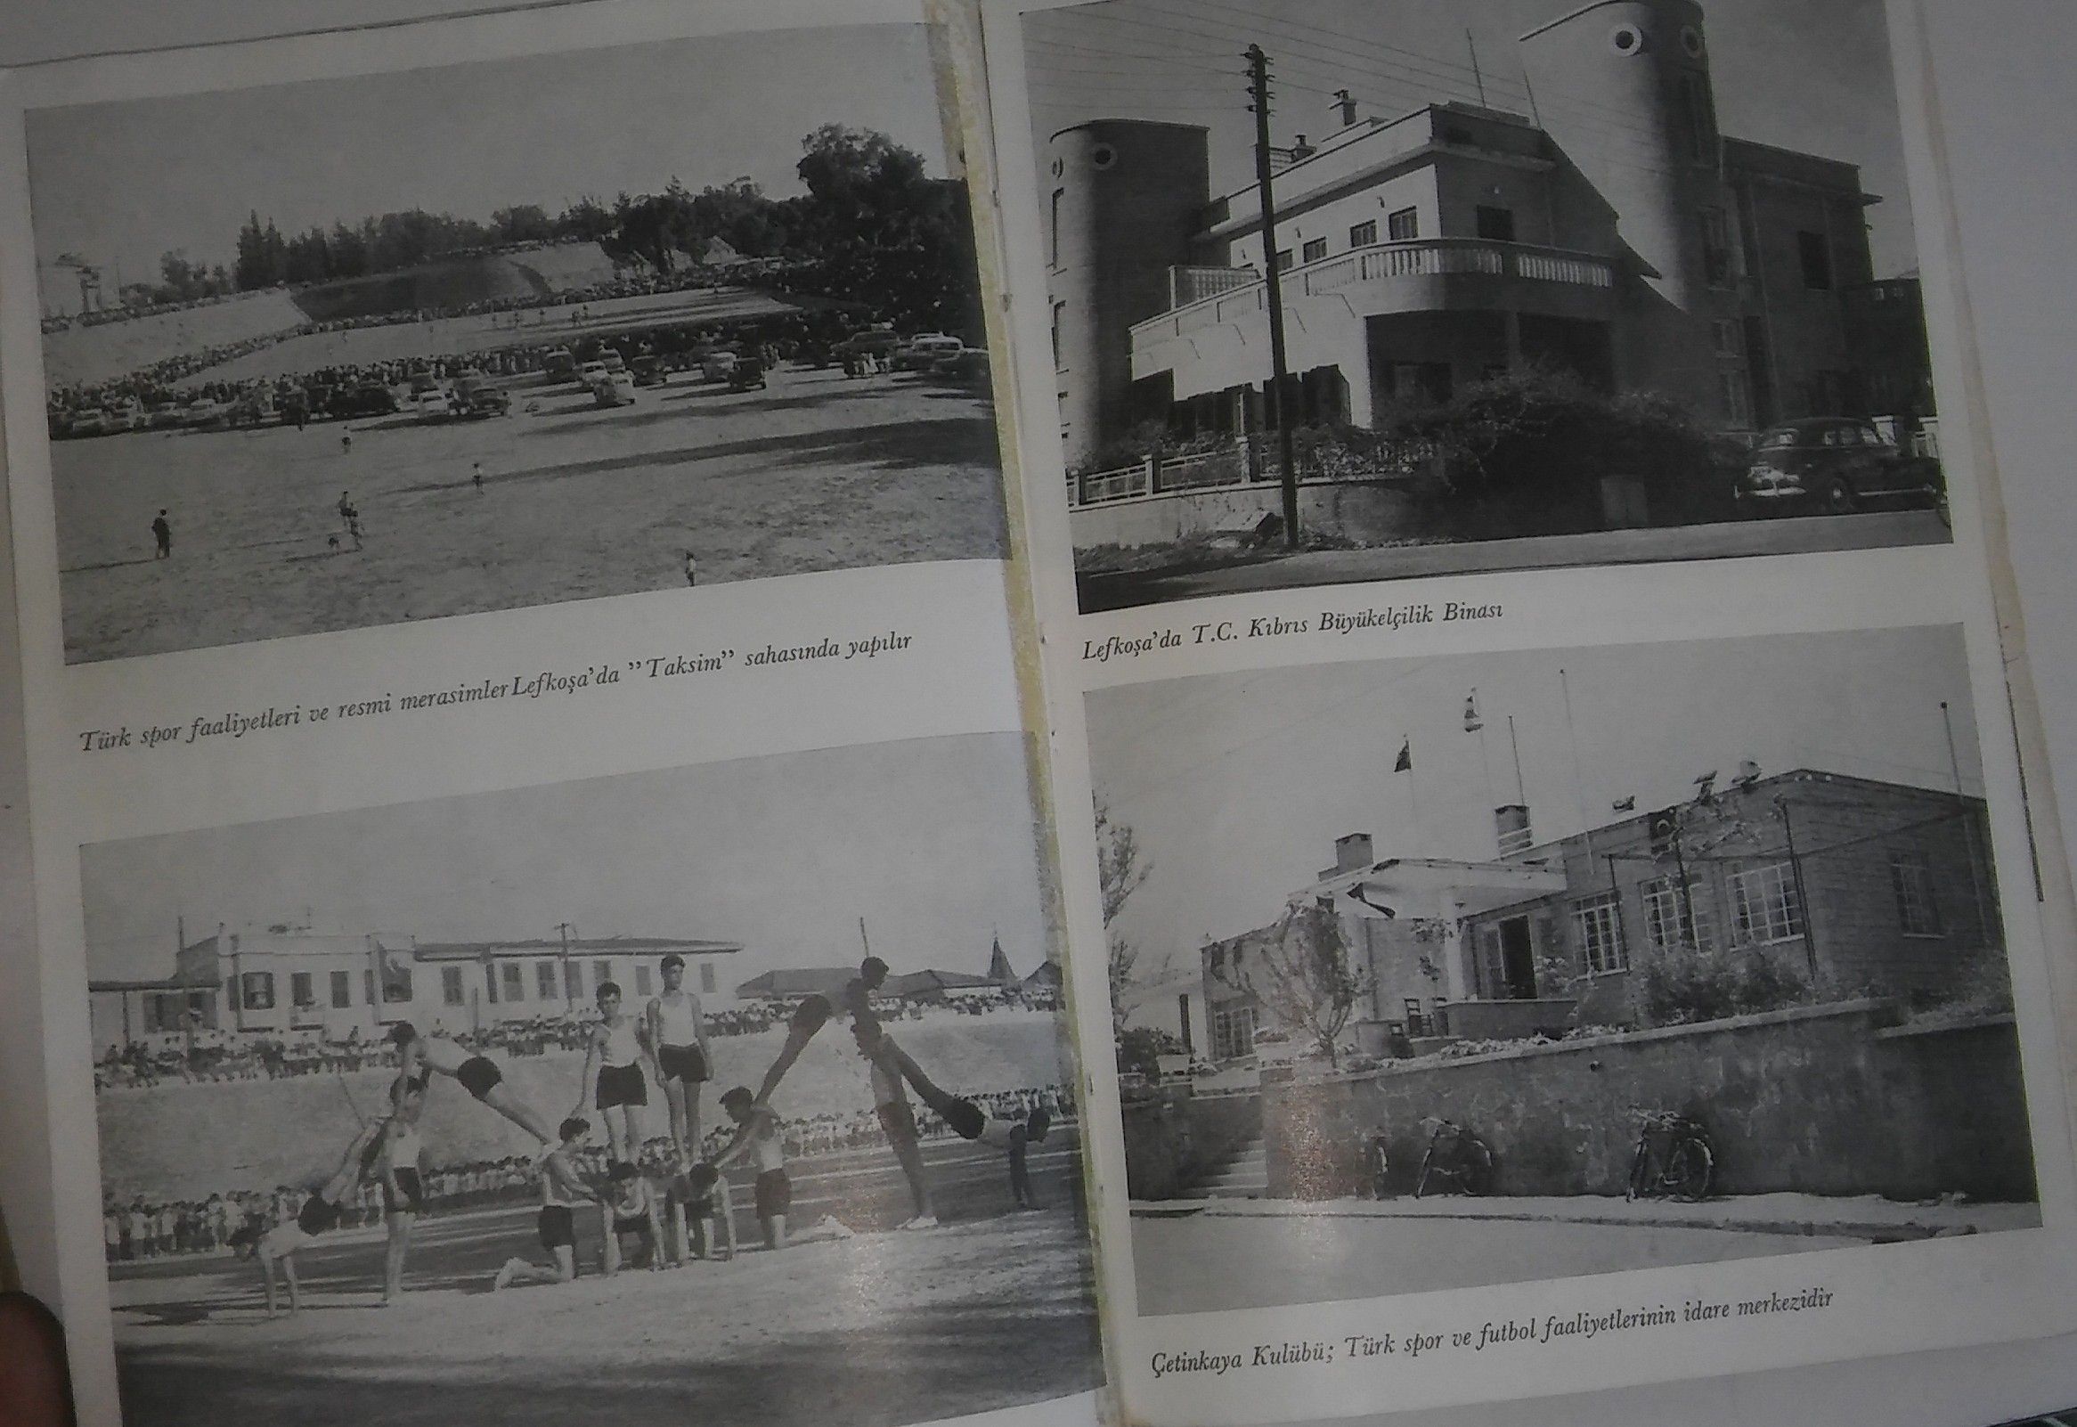
1
2
Επίσημη τελετή – Γήπεδο TAKSİM - Αθλητικές δραστηριότητες
Τουρκικό Προξενείο Λευκωσίας
Διοικητικό κέντρο – Οίκημα Çetinkaya
3

Slide 3
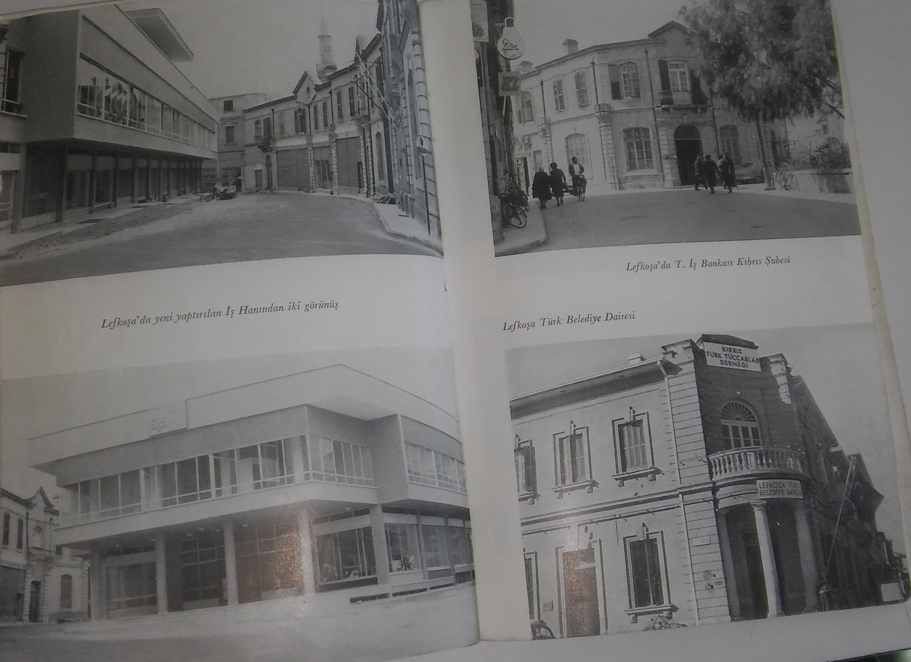
1
3
İş Hanı - Εμπορικό Κέντρο Λευκωσίας –
İş Hanı - Εμπορικό Κέντρο Λευκωσίας –
Τράπεζα Türk İş Bankası - Υποκατάστημα Λευκωσίας
Τουρκικό Δημαρχείο Λευκωσίας
2
4

Slide 4
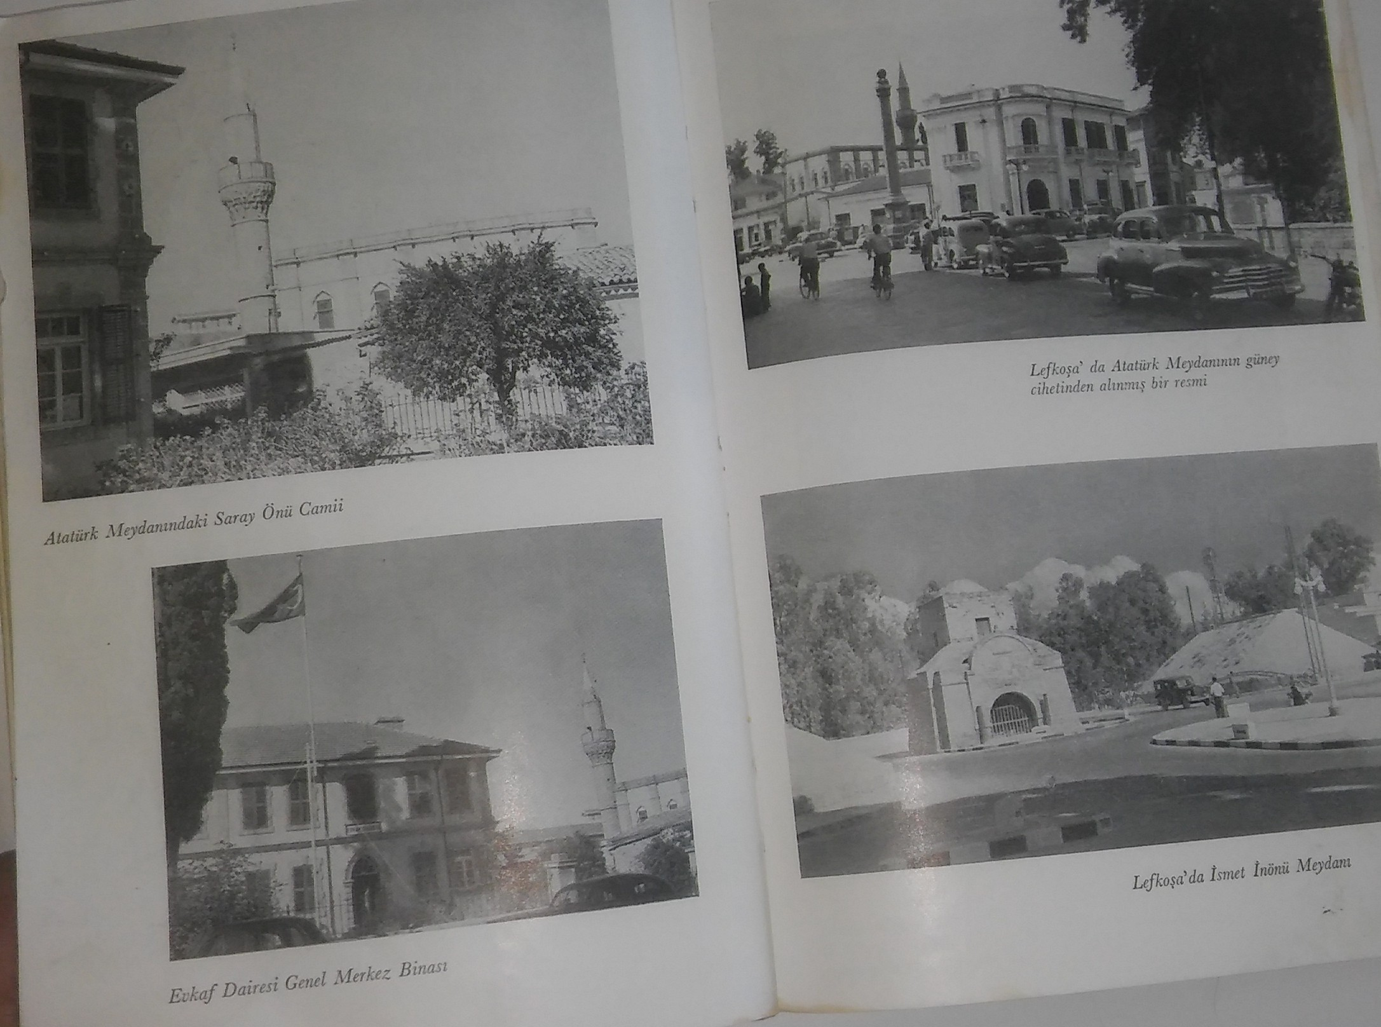
1
2
Το τζαμί το οποίο είναι μπροστά από το σαράι στην πλατεία Atatürk
Evkaf
Πλατεία Atatürk – Λευκωσία - νότια πλευρά
Πλατεία İsmet İnonü - Λευκωσία
4
3

Slide 5
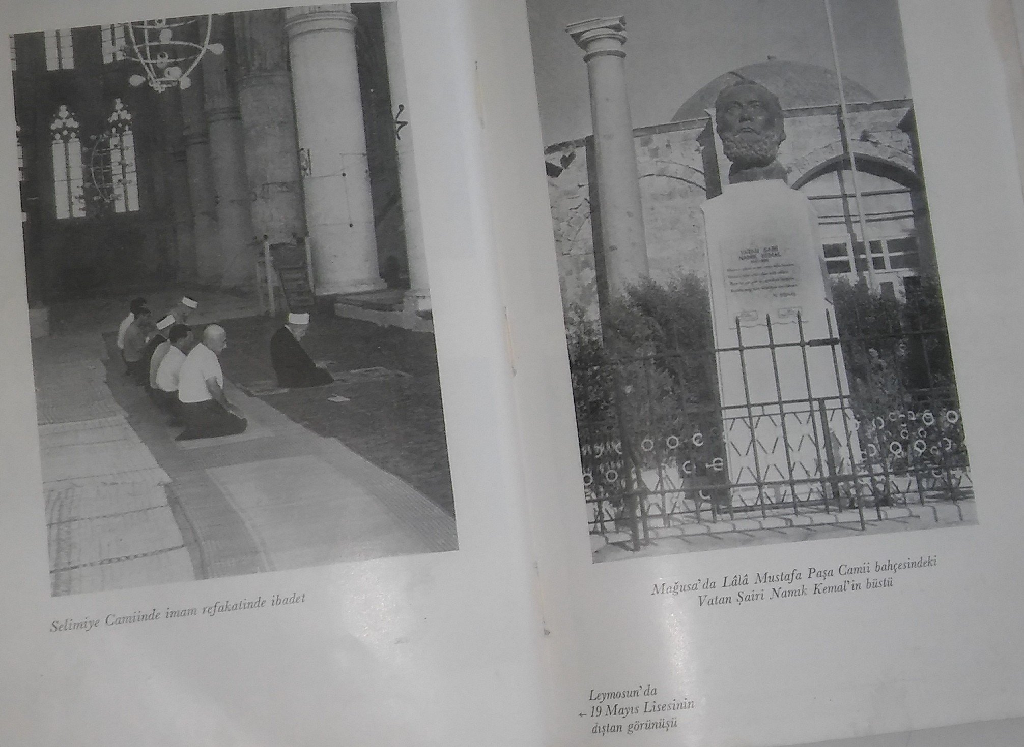
1
2
Τζάμι Selimiye
Προτομή Namık Kemal στον κήπο τζαμιού Lala Mustafa Paşa στην Αμμόχωστο

Slide 6
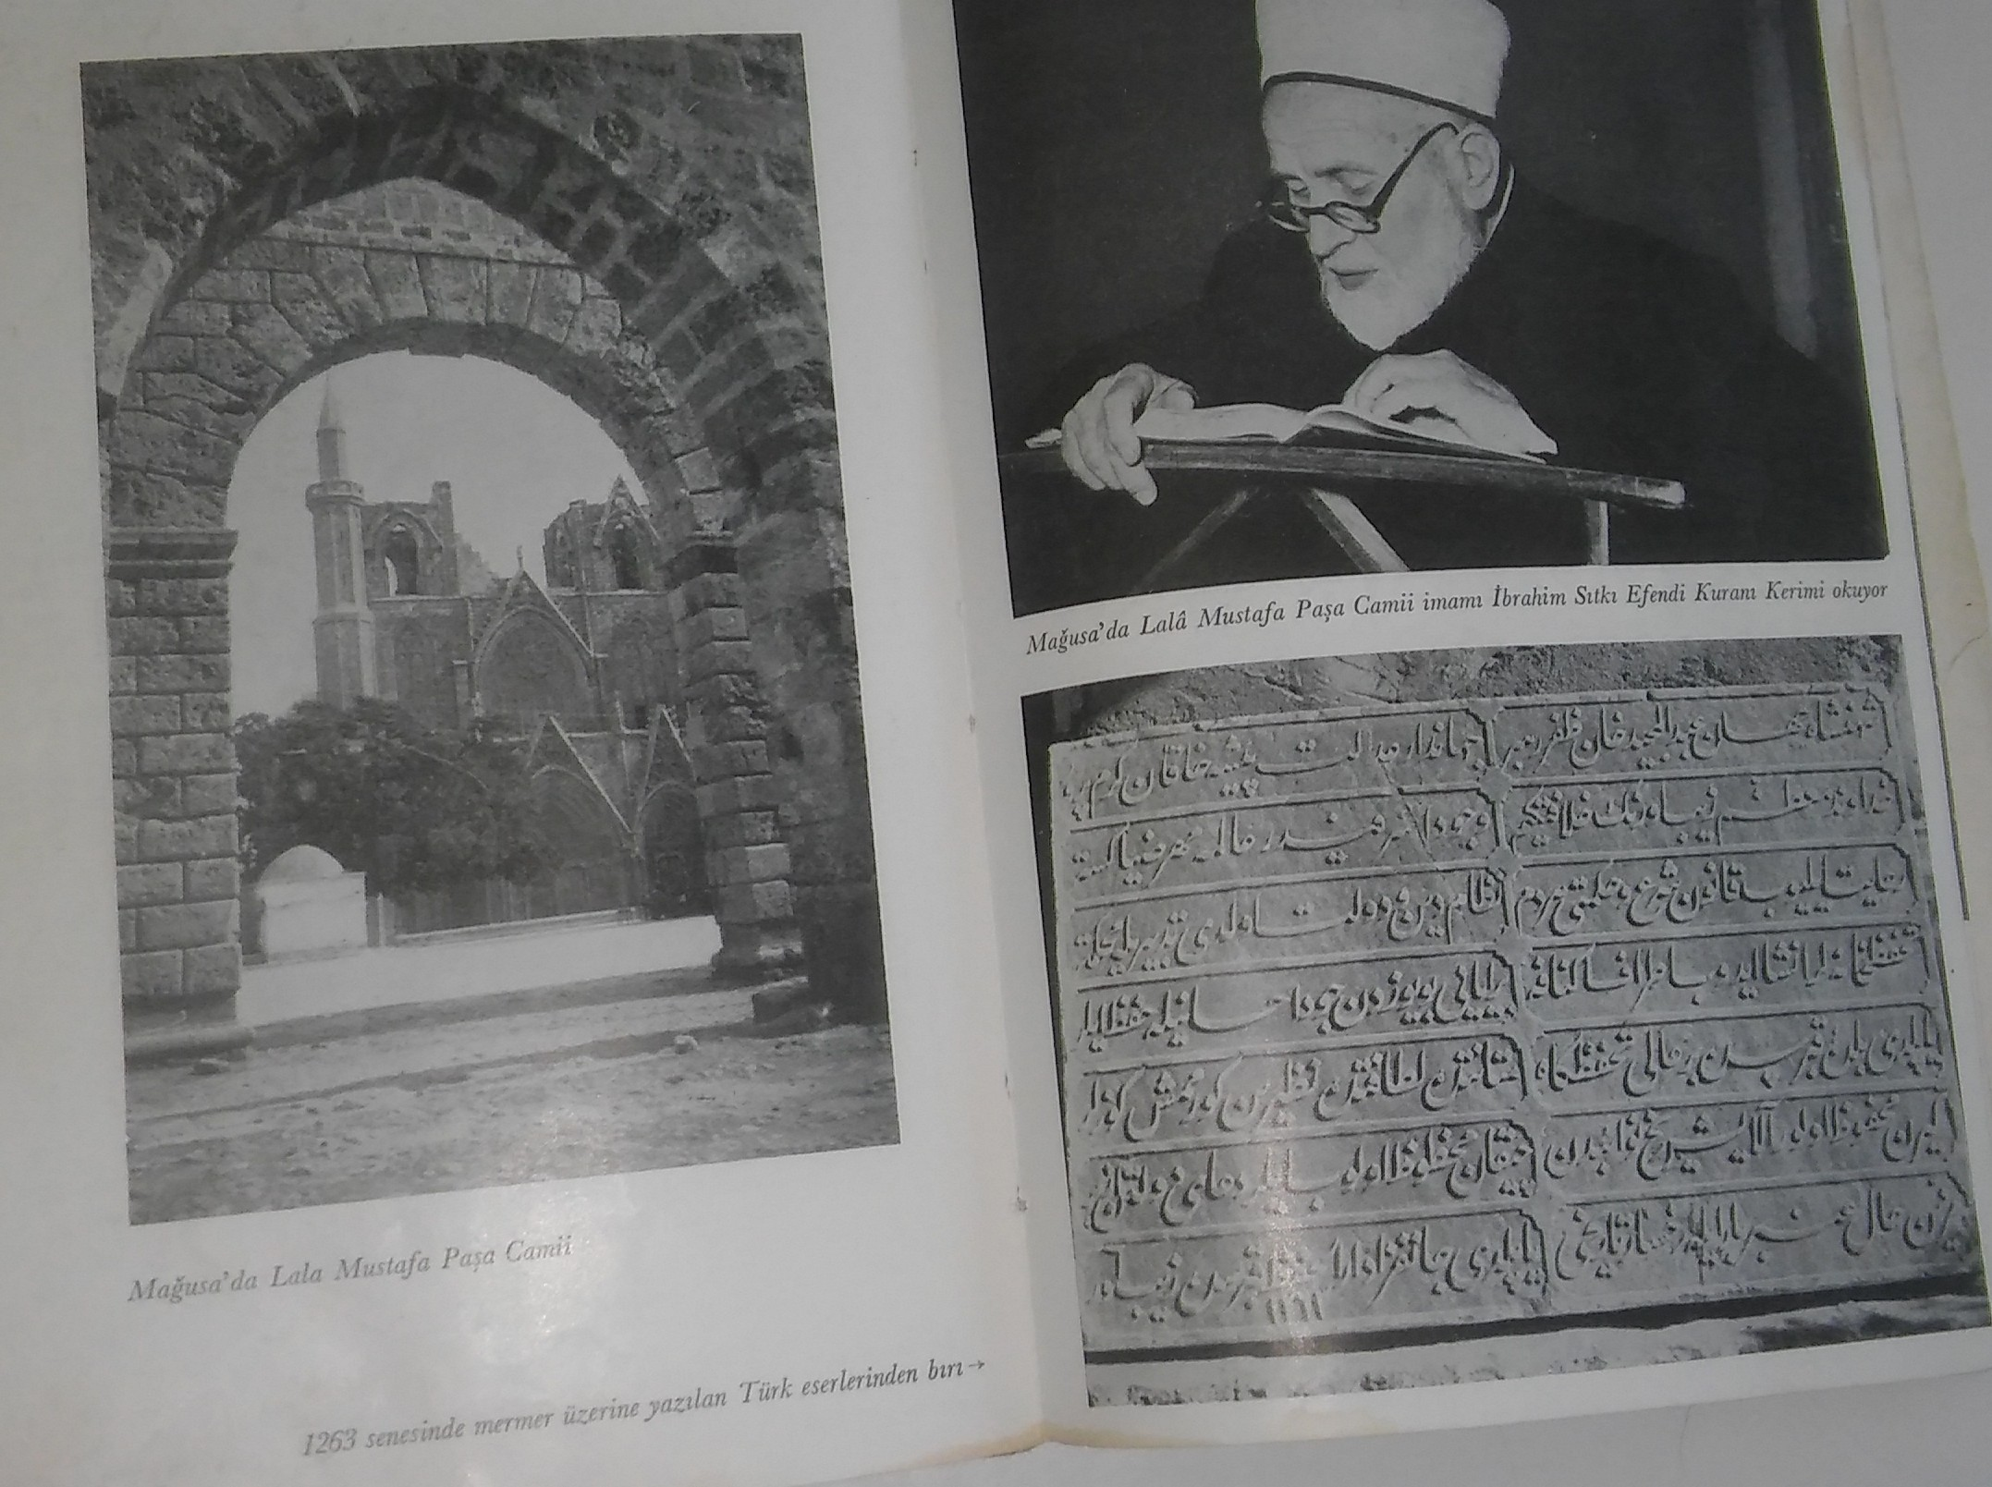
2
1
Τζαμί Lala Mustafa Paşa στην Αμμόχωστο
Ο ιμάμης İbrahim Sıtkı Efendi στο Τζαμί Lala Mustafa Paşa στην Αμμόχωστο
Μαρμάρινη επιγραφή 1263
3

Slide 7
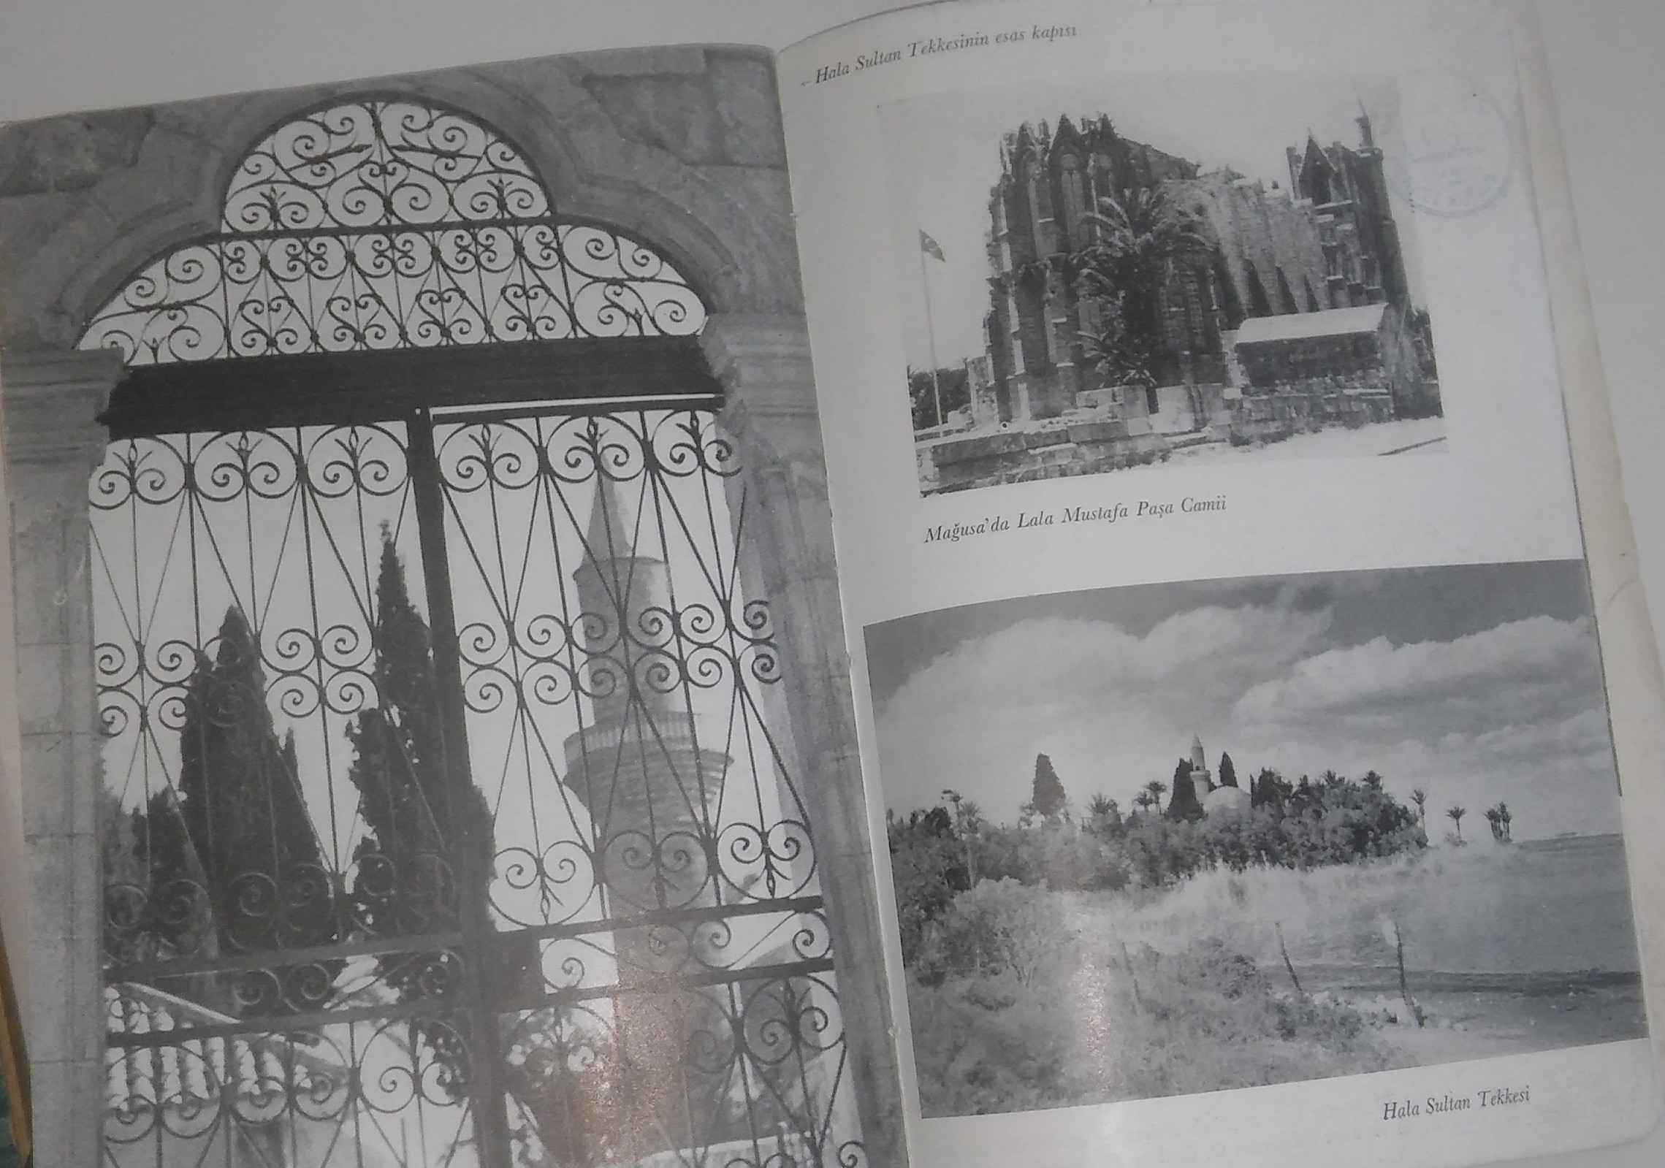
1
2
Hala Sultan Tekke
Τζαμί Lala Mustafa Paşa
Hala Sultan Tekke
3

Slide 8
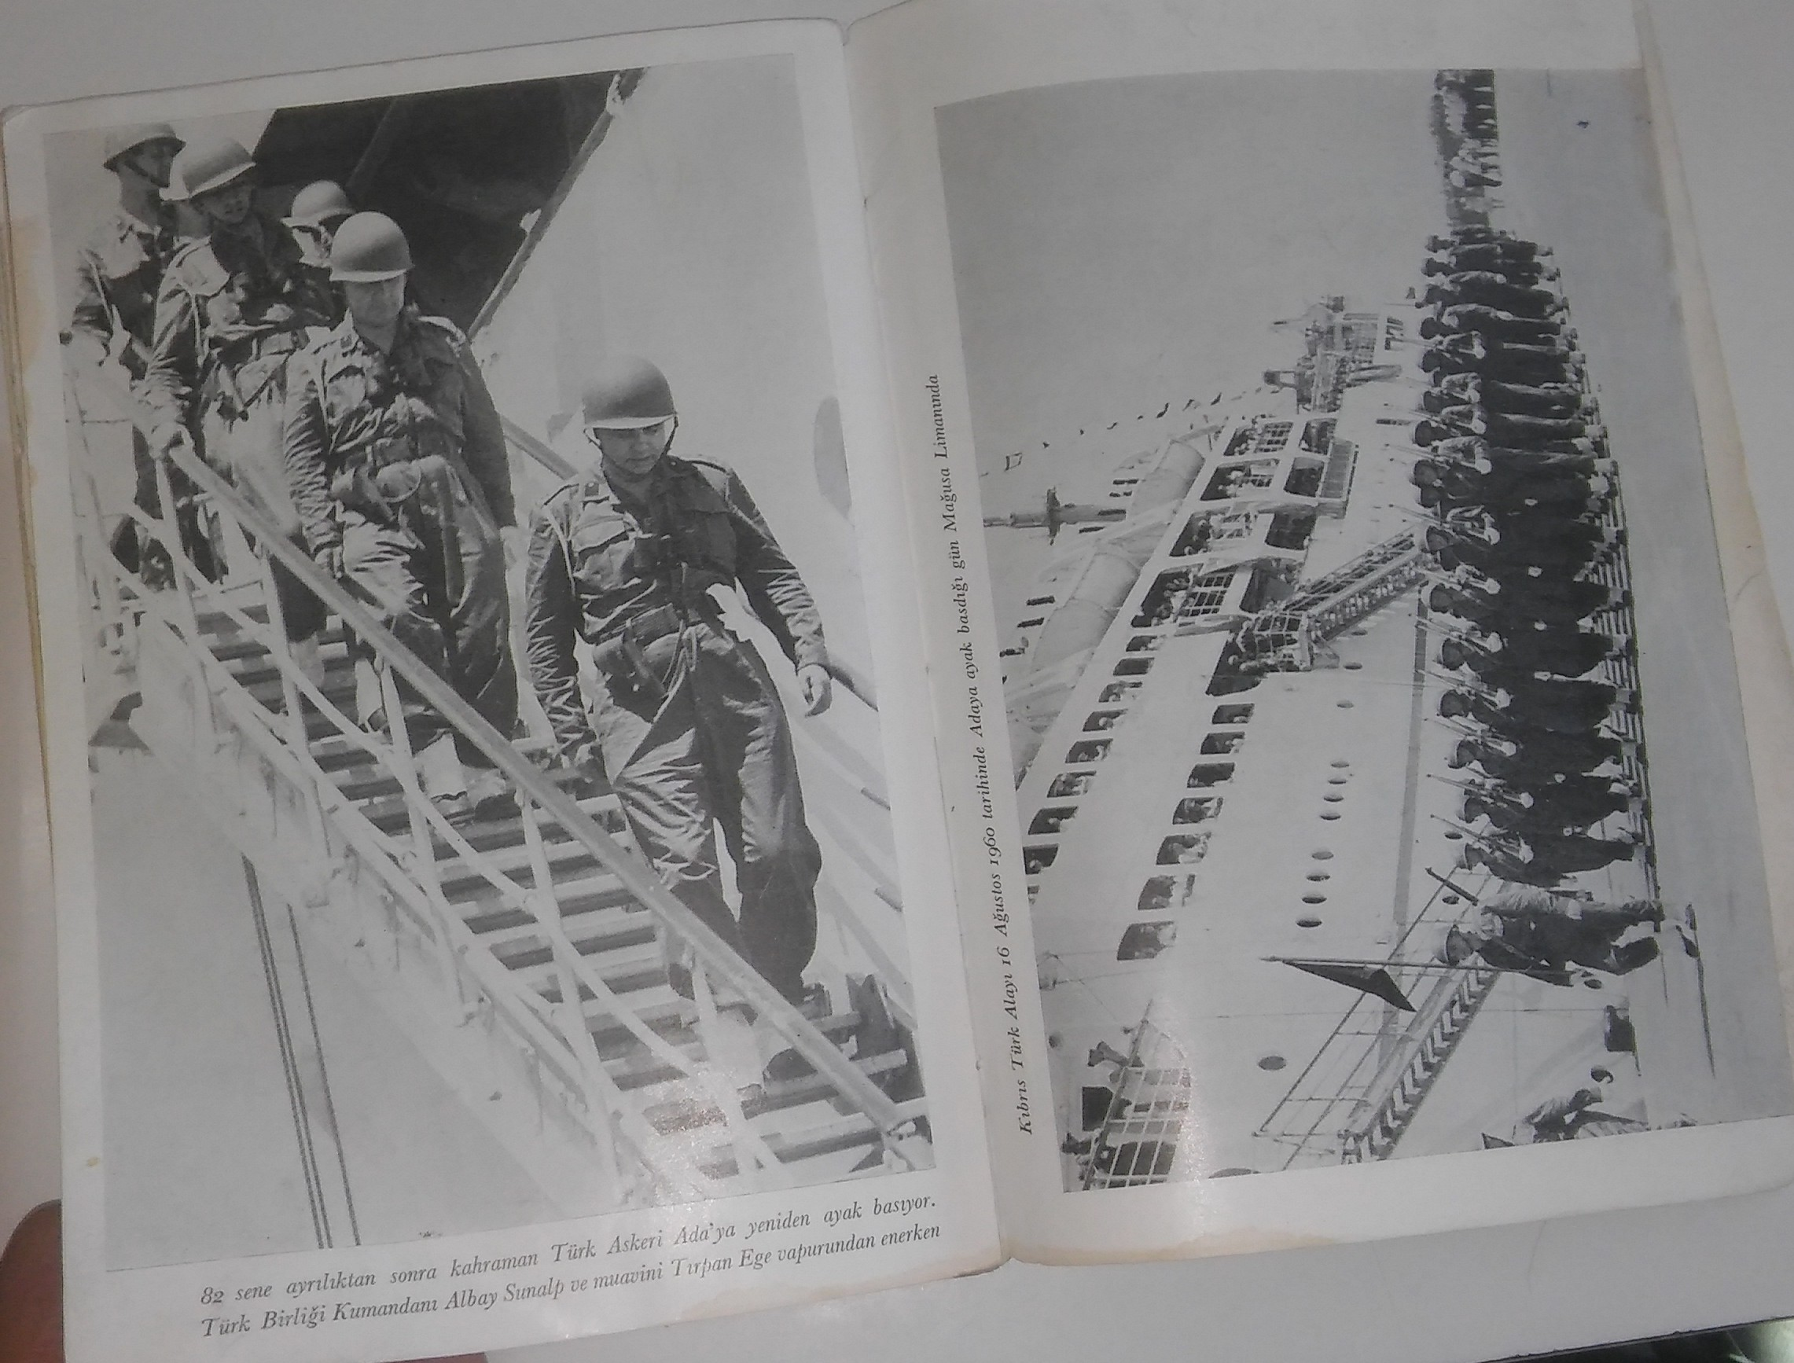
1
2
O συνταγματάρχης Turgut Sunalp και ο αντισυνταγματάρχης Remzi Tırpan κατεβαίνουν από το πλοίο Ege - ΤΟΥΡΔΥΚ
Λιμάνι Αμμοχώστου - 16 Αυγούστου 1960 - ΤΌΥΡΔΥΚ

Slide 9
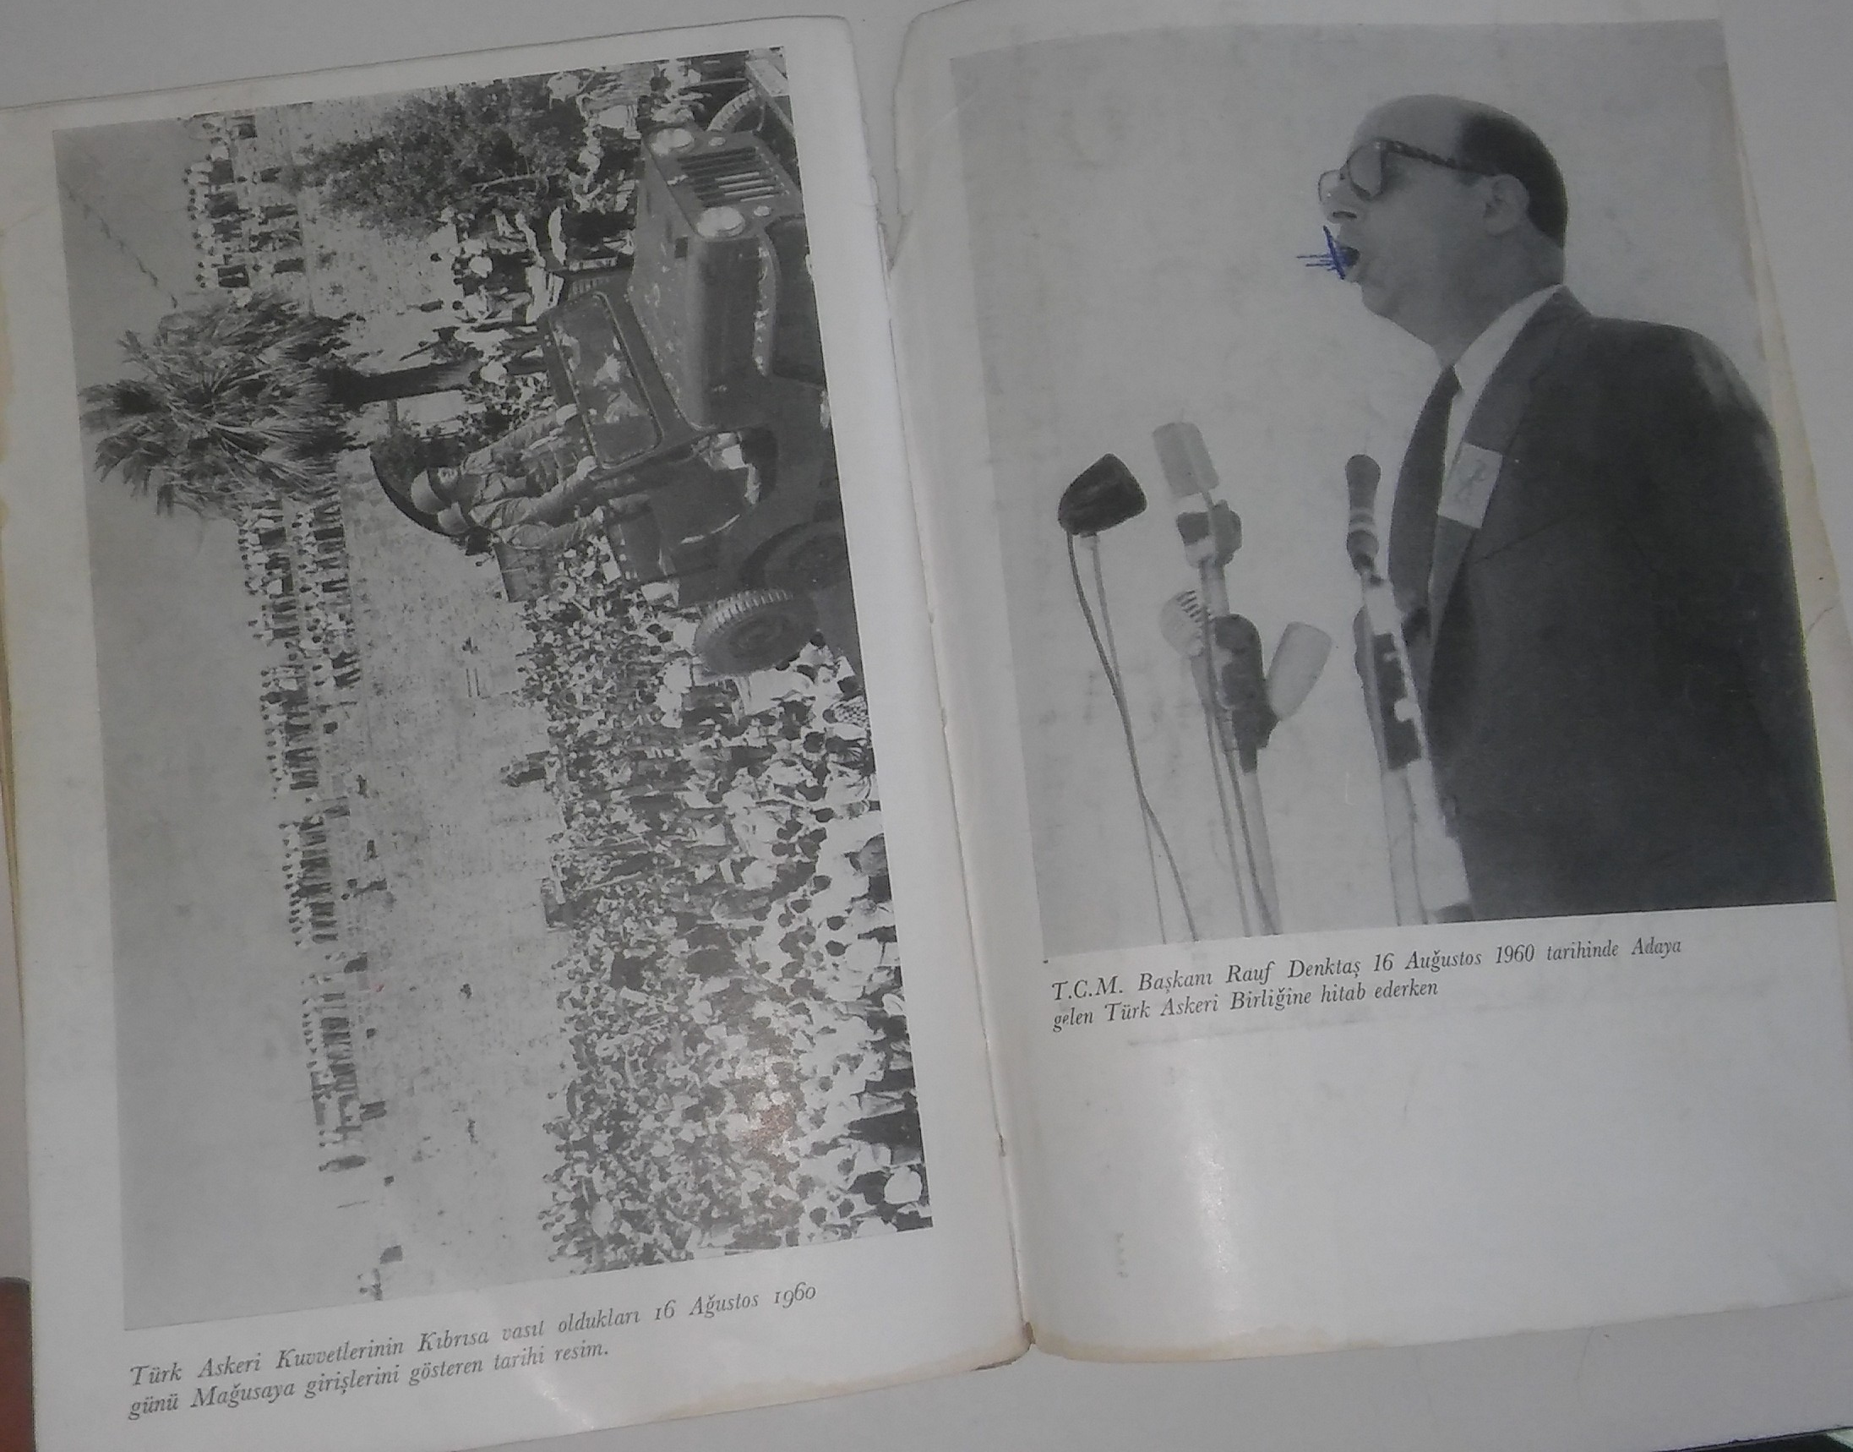
1
Αμμόχωστος - 16 Αυγούστου 1960 – ΤΟΥΡΔΥΚ
Πρόεδρος Τουρκικής Κοινοτικής Συνέλευσης Rauf Denktaş προσφωνεί ΤΟΥΡΔΥΚ
2

Slide 10
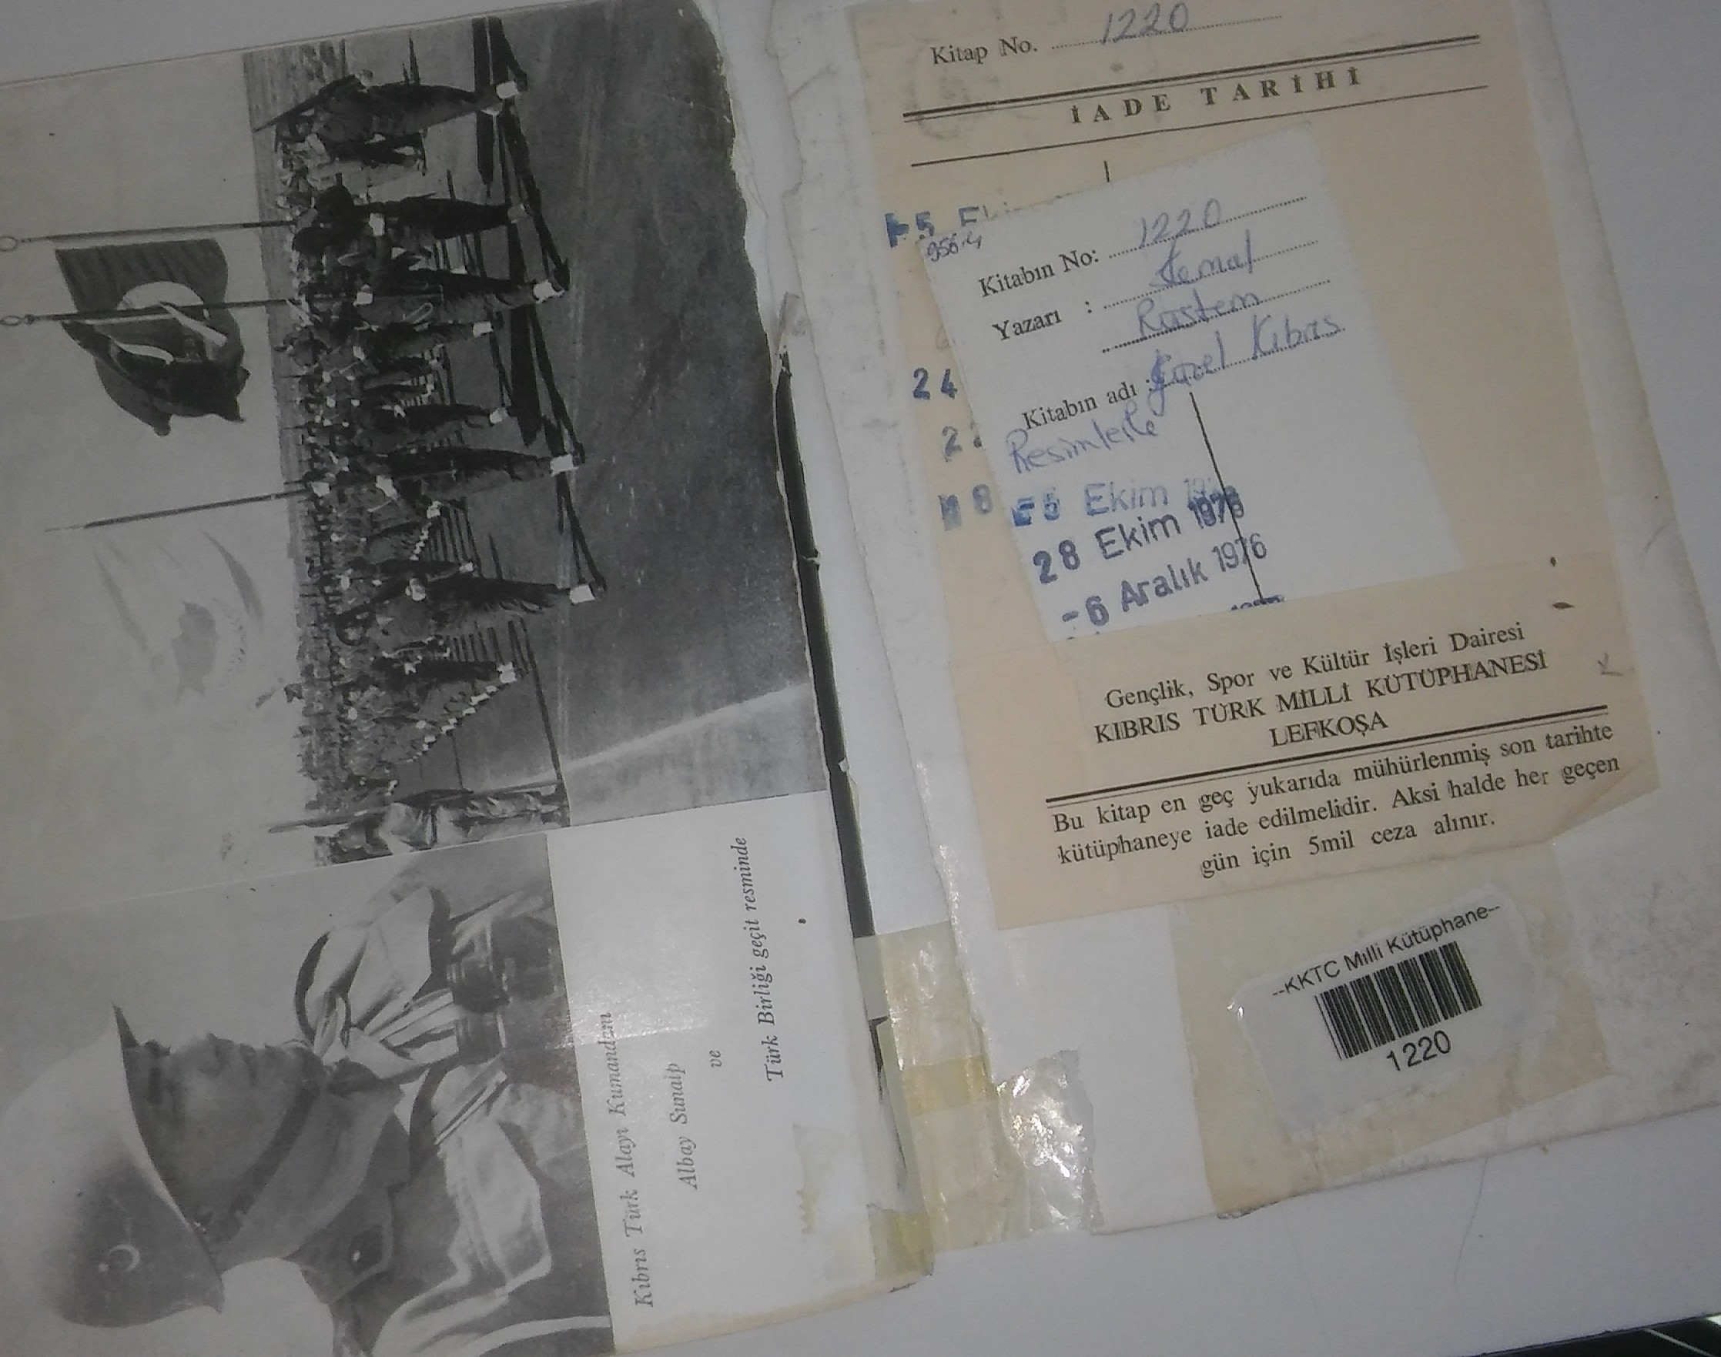
1
2
Μέλος ΤΟΥΡΔΥΚ συνταγματάρχης Turgut Sunalp
ΤΟΥΡΔΥΚ

